Slide 1
SMS Code Authentication

Slide 2
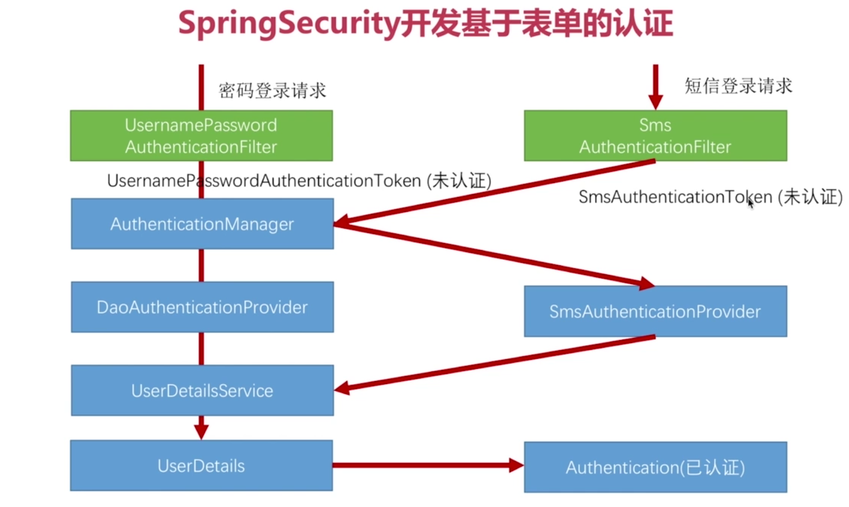
流程

